Slide 1

AI 시대, 공부가 바뀐다
1일차 1교시 — 세상이 바뀌고 있고, 나도 바뀌어야 한다
중학교 2학년 대상
코딩을 잘하는 사람이 아니라, 전공 지식 + AI를 쓸 줄 아는 사람이 이기는 시대다

Slide 2

이 수업을 왜 하는가
2026년 지금, 너희는 중학교 2학년이다. 2032년, 너희가 대학에 갈 때 — 세상은 완전히 다르다.
시험 점수의 시대 종료
"내가 뭘 만들었는가"
점수만으로 대학 가는 시대는 끝나간다
직접 만든 결과물을 보여줘야 하는 시대가 온다
세특 비중 35~40%
세부능력특기사항의 비중이 대폭 커진다
이 수업은 그 준비를 시작하는 첫 번째 시간이다.

Slide 3
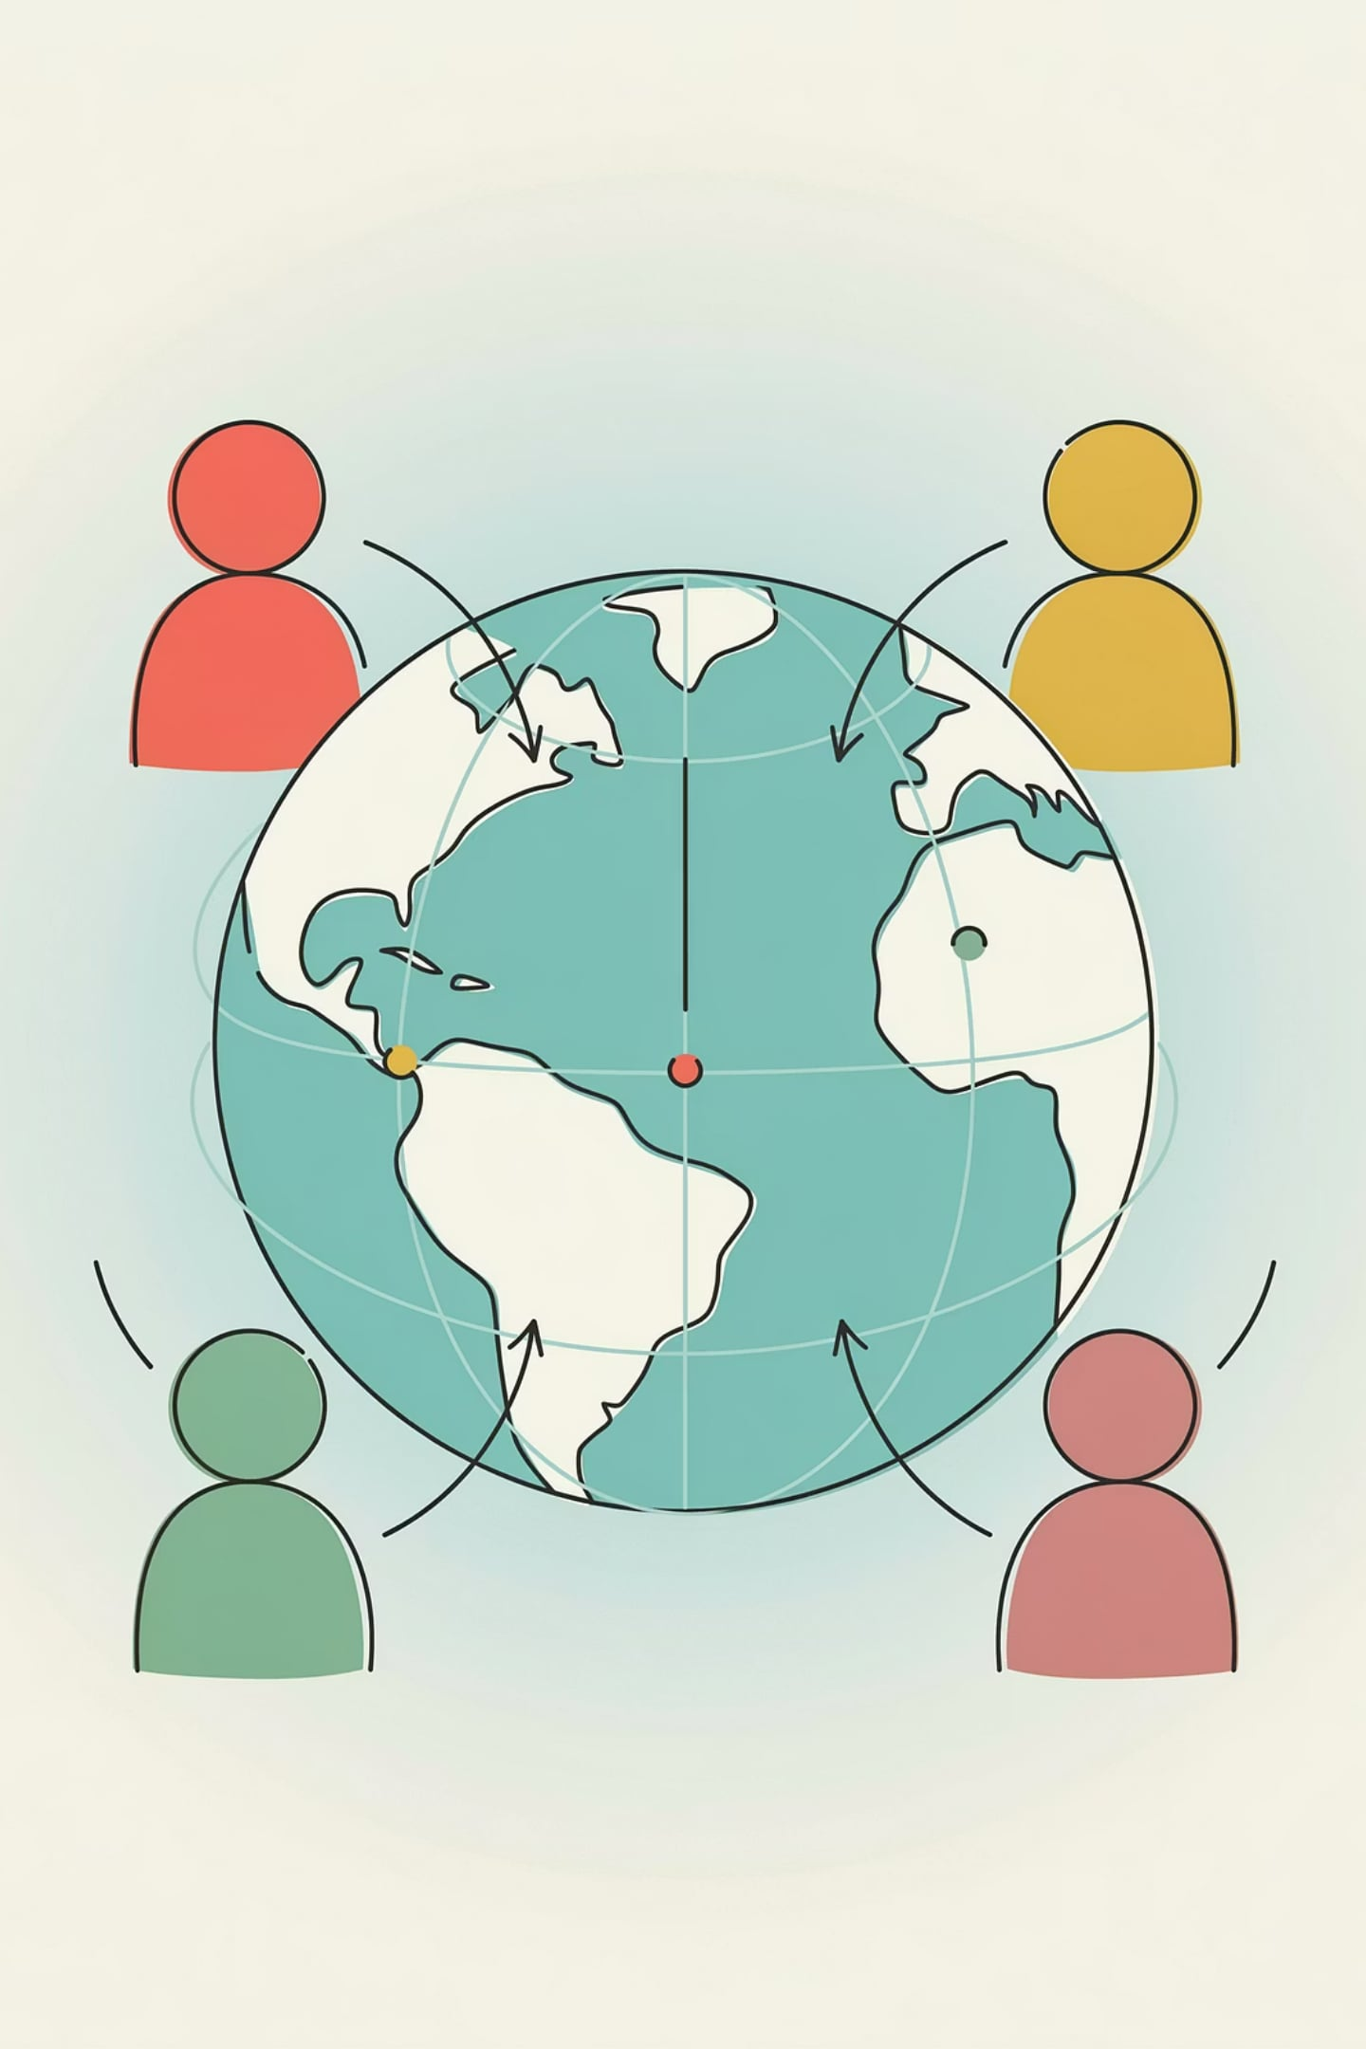
PART 1
세상이 바뀌고 있다
전 세계 교육 기관과 경제 포럼이 공통으로 말하는 것 — 미래 인재의 기준이 근본적으로 달라지고 있다.

Slide 4
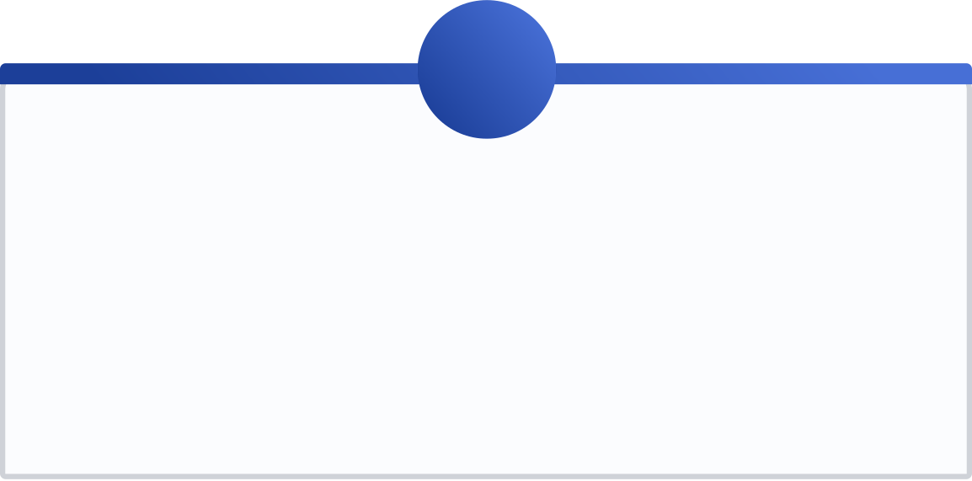

OECD가 말하는 미래 인재상
OECD(경제협력개발기구)는 전 세계 38개 선진국이 모인 곳이다. OECD Education 2030은 "2030년에 어떤 사람이 필요한가?"를 연구한 결과다.
1
2
3
새로운 가치 창조
긴장과 딜레마 조정
책임감
남이 안 해본 것을 만들어내는 능력 (Creating New Value)
서로 다른 의견을 조율하는 능력 (Reconciling Tensions)
내가 한 일에 대해 끝까지 책임지는 태도 (Taking Responsibility)
이 모든 것의 바탕에 학생 주도성(Student Agency)이 있다 — "내가 내 학습의 주인공이 되는 것."

Slide 5
OECD 2030 vs 수능 — 뭘 키우나?
수능이 측정하는 능력과 OECD가 말하는 미래 역량이 하나도 안 겹친다. 이게 교육이 바뀌어야 하는 이유다.
OECD 미래 역량
수능이 측정하는 것
겹치나?
새로운 가치 창조
정답 맞히기
안 겹침
긴장과 딜레마 조정
시간 내 문제 풀기
안 겹침
책임감
등급 받기
안 겹침
학생 주도성
교사가 시키는 대로
정반대
협업과 공감
혼자 시험 보기
정반대

Slide 6
WEF — 2030년 핵심 역량 TOP 10
WEF(세계경제포럼)는 2025년 보고서에서 2030년에 가장 중요한 능력 10가지를 발표했다.
10개 중 수능으로 키울 수 있는 건 1번 하나, 그것도 "일부". 나머지 9개는 프로젝트, 토론, 협업, 실패 경험에서만 키울 수 있다.
🧠 분석적 사고
💡 창의적 사고
🤖 AI와 빅데이터
"왜?"를 파고드는 능력 — 수능으로 일부 가능
남들이 안 한 걸 생각하는 능력 — 수능 불가
AI를 도구로 쓸 줄 아는 능력 — 수능 불가
🔄 회복탄력성
🤝 공감과 경청
실패해도 다시 일어나는 힘 — 수능 불가
남의 말을 진심으로 듣는 능력 — 수능 불가

Slide 7
BG vs AG — AI 이전과 이후, 모든 것이 바뀌었다
BG = Before Gen-AI (AI 이전) | AG = After Gen-AI (AI 이후)
구분
BG (AI 이전)
AG (AI 이후)
목표
좋은 직장에 취업
직접 직업을 만든다 (창직)
무기
스펙 (학점, 토익, 자격증)
포트폴리오 (내가 만든 것)
학습 방식
강의 → 암기 → 시험
문제 발견 → 만들기 → 런칭
실패 해석
좌절, 경로 이탈
데이터 수집, 다시 도전
핵심 역량
지식 암기량
문제 정의력 + AI 활용력
코딩
문법을 외워서 직접 짠다
AI한테 말해서 만든다 (바이브 코딩)

Slide 8
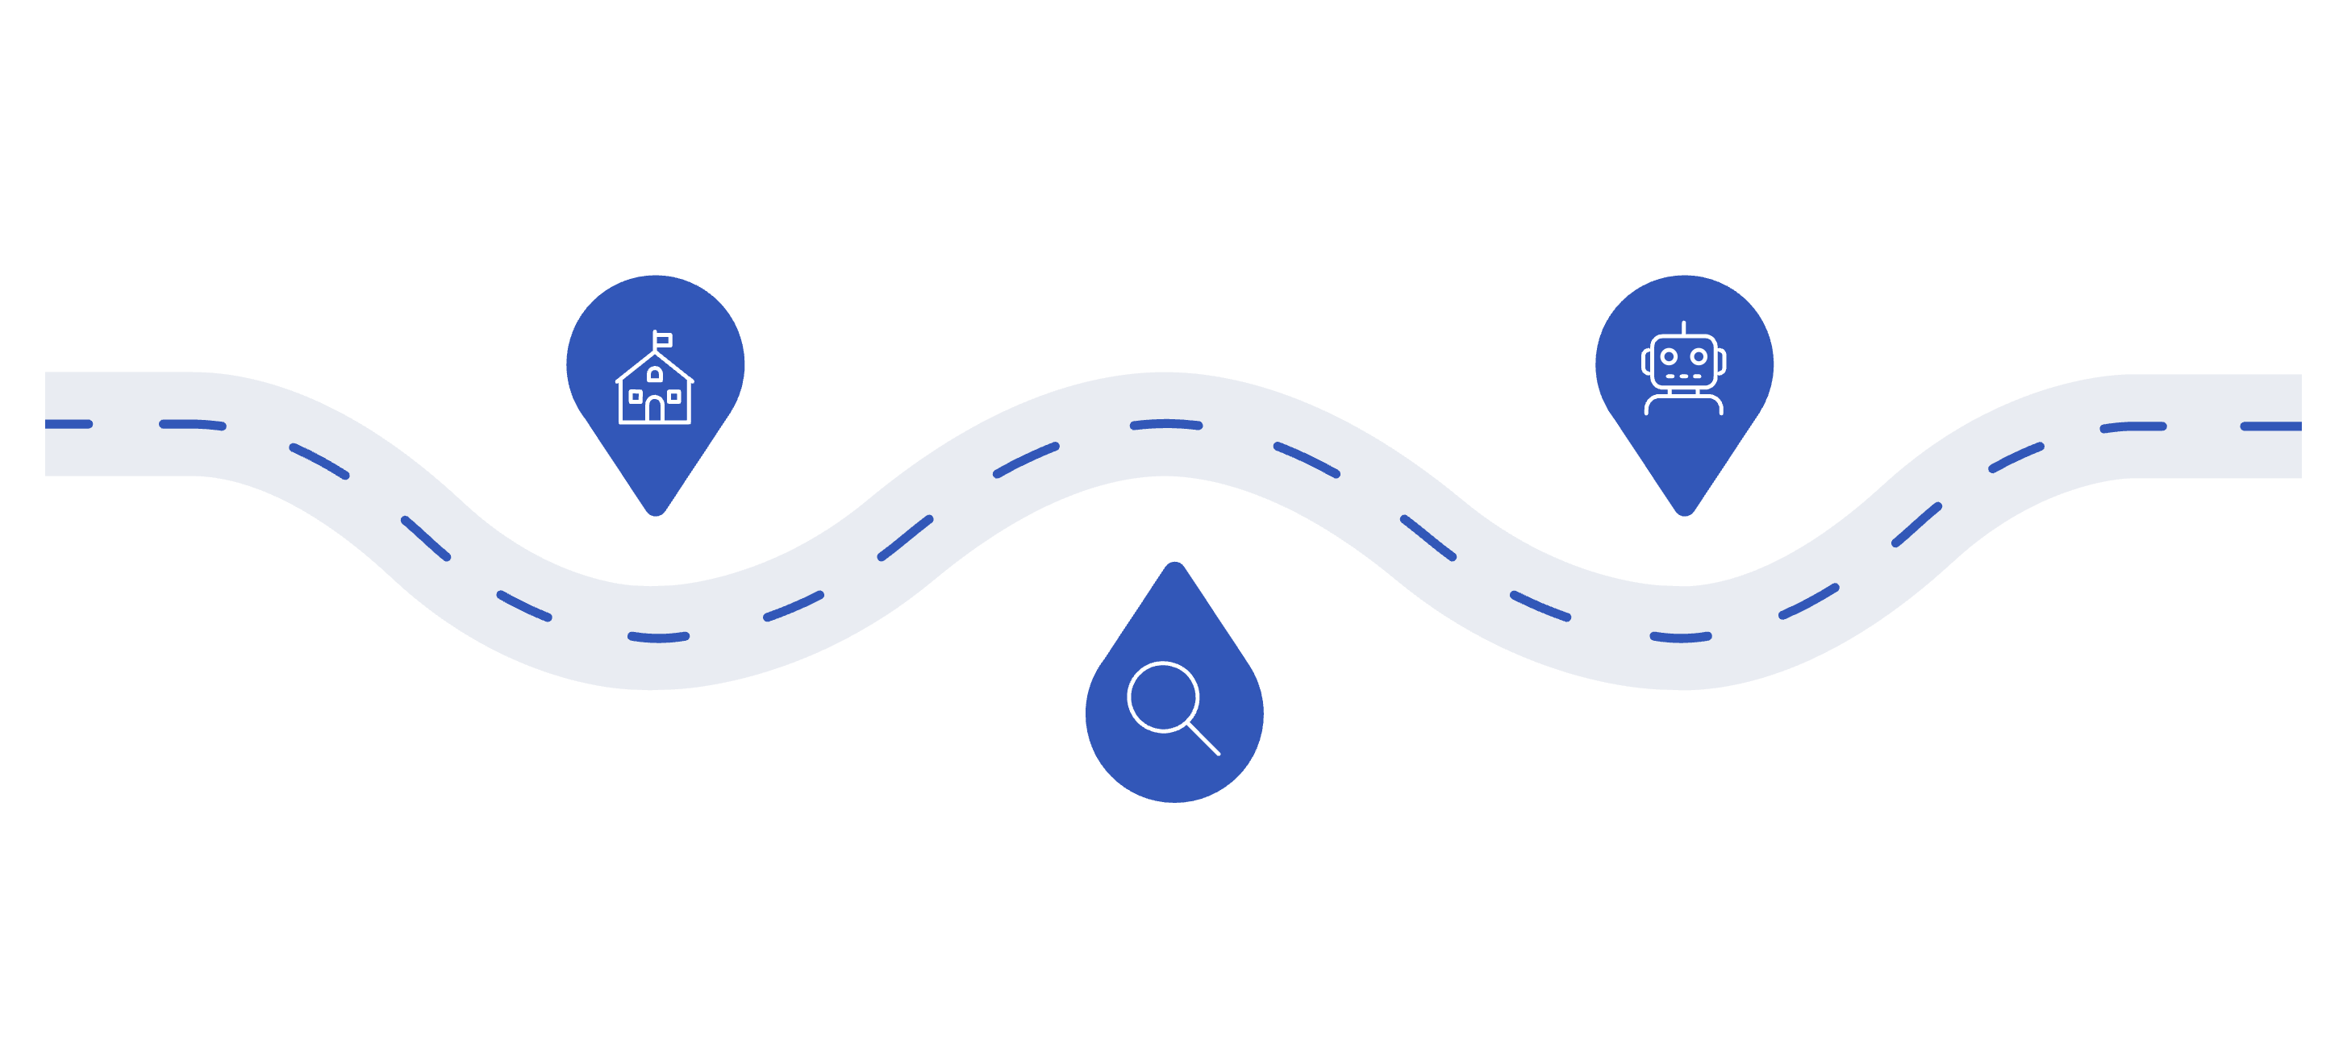

교육 패러다임 전환 3단계
산업화 시대
AI 시대
1970~2010 암기·객관식 중심
2023~현재 프로젝트·AI지휘
정보화 시대
2010~2022 자기주도·검색
1단계: 산업화 시대 (1970~2010)
2단계: 정보화 시대 (2010~2022)
3단계: AI 시대 (2023~현재)
암기 중심, 객관식 평가. 교사가 정답을 알려준다. "외워라, 시험에 나온다"
자기주도학습, 수행평가 도입. 학생이 정보를 검색한다. "검색해봐, 답이 있다"
프로젝트 기반, 논술/서술/구술. 학생이 AI를 지휘하여 가치를 만든다. "질문해라, 만들어라, 보여줘라"

Slide 9
AI가 대체하는 것 vs 대체 못 하는 것
⚠️ 위험 영역 — AI가 대체하는 능력
✅ 안전 영역 — AI가 대체 못 하는 능력
정보 검색/요약
번역/문법 교정
단순 코딩
데이터 정리/분석
객관식 문제 풀이
문제 정의 — "무엇이 문제인가?"
윤리적 판단 — "이것이 옳은가?"
공감/설득 — "왜 해야 하는가?"
AI 오케스트레이션 — "어떤 AI를 어떻게 쓸까?"
가치 판단 — "무엇을 만들 것인가?"
전통 수능 교육이 주로 가르치는 것. AI에 의해 가치가 사라지는 중.
IB/KB/프로젝트 교육이 가르치는 것. AI 시대에 가치가 폭등하는 중.

Slide 10
AI 대체 가능성 — 구체적 수치
능력
AI 대체율
2030년 가치
어디서 키우나?
지식 암기
100% 대체
0%
수능
4지선다 풀이
90%+ 대체
5%
수능
비판적 분석/논증
AI 보조, 인간 필수
90%
IB/KB
독창적 문제 정의
대체 불가
100%
프로젝트
윤리적 가치 판단
대체 불가
100%
토론
AI 오케스트레이션
인간만 가능
100%
바이브 코딩
결론: 수능이 측정하는 역량은 AI에 의해 대체된다. IB/KB가 훈련하는 역량은 AI가 대체할 수 없다.

Slide 11
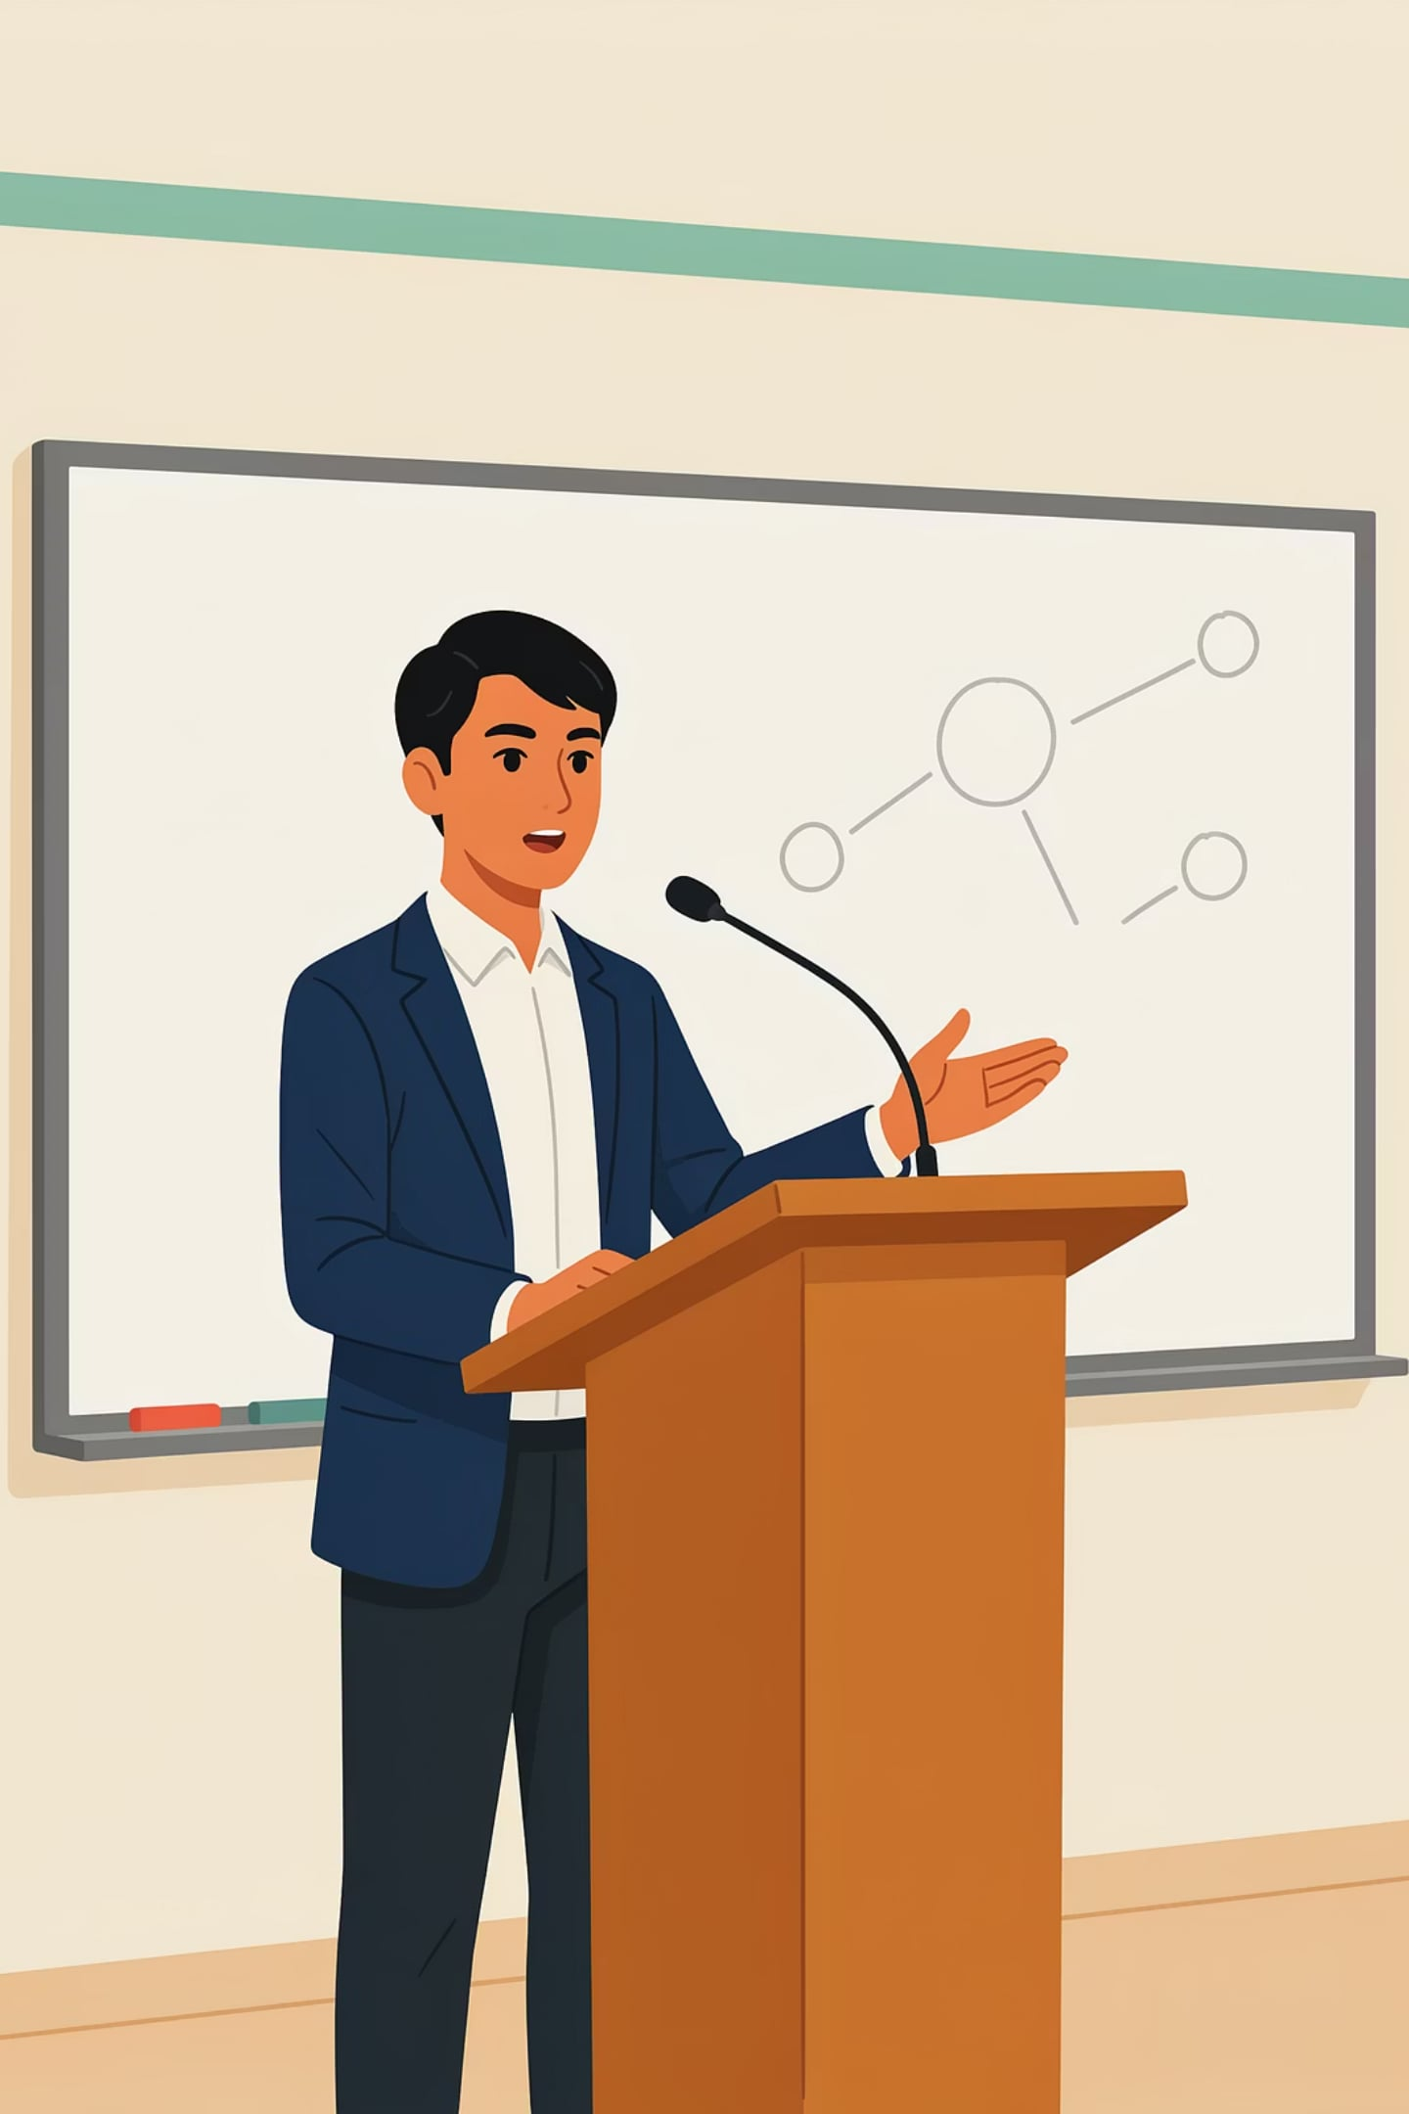
PART 2
읽고 듣는 시대에서,
쓰고 말하는 시대로

Slide 12



학생의 역할이 바뀐다 — 소비자에서 생산자로
과거 — 소비자
현재 — 탐구자
미래 — 생산자
읽기, 듣기, 외우기. 객관식 평가. 학생 발언 시간 하루 5~10분. 주인공: 선생님.
읽기 + 질문하기 + 정리하기. 서술형 + 수행평가. 전환기의 학생.
쓰기, 말하기, 만들기, 발표하기. 논술 + 구술 + 프로젝트. 학생 발언 시간 하루 120~180분. 주인공: 학생.
정보 방향도 바뀐다 — 선생님→학생의 일방향에서, 학생↔학생↔선생님의 다방향으로.

Slide 13
수업이 어떻게 바뀌나 — 실제 데이터
대구/제주 IB 학교 기준. 교사 강의가 80%에서 20%로, 학생 발언이 10분에서 3시간으로. 이게 교실의 혁명이다.
80%
80%
기존 교사 강의
IB 학생 탐구/토론
IB/KB에서는 20%로 감소
기존 수업에서는 20%에 불과
0%
3시간
IB 객관식 평가
IB 학생 발언
서술/논술/구술형 100%
기존 수업에서는 하루 5~10분

Slide 14
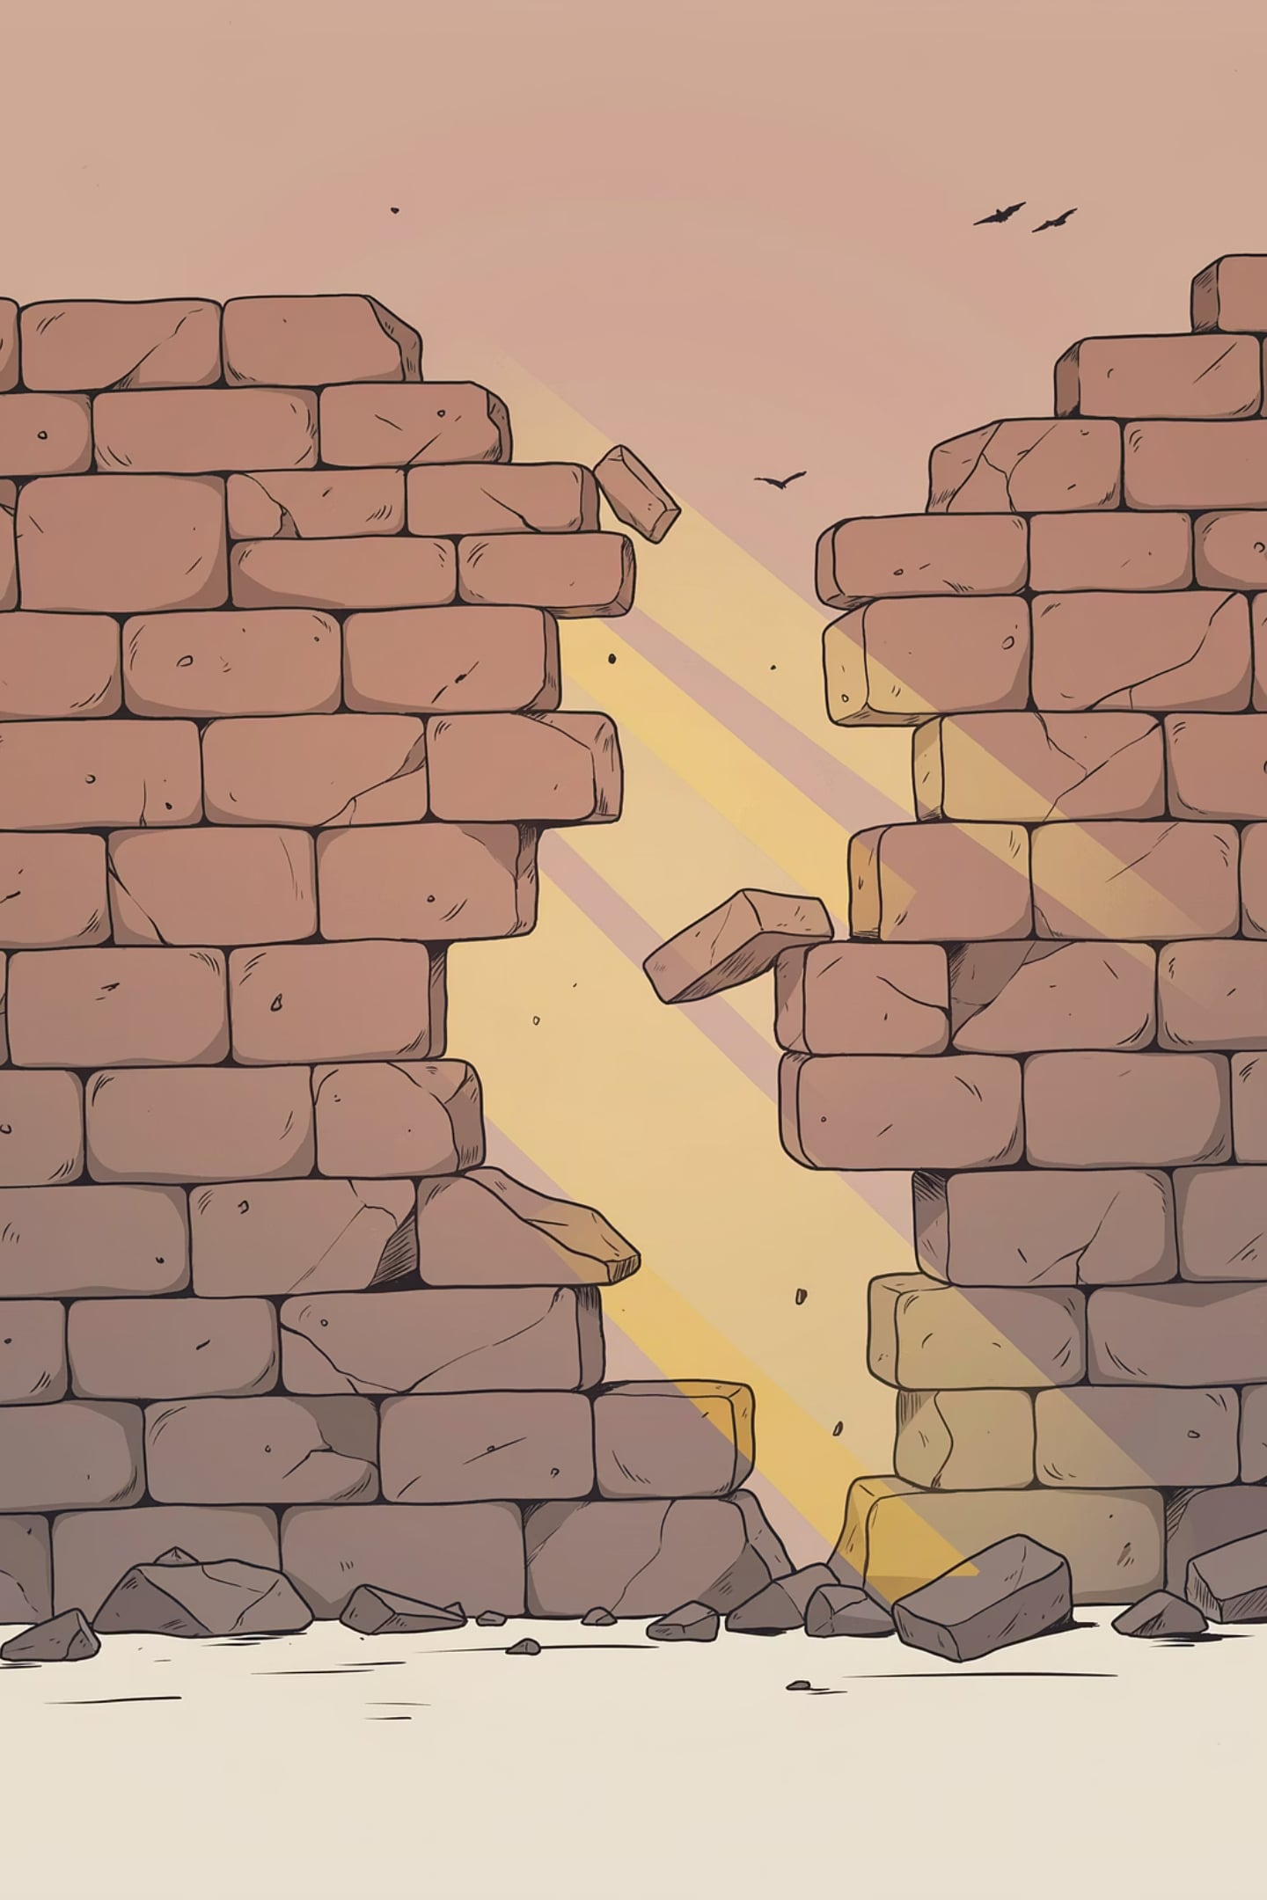
지식의 벽이 무너지고 있다
과거 — 지식에는 벽이 있었다
현재 — 지식의 벽이 사라졌다
좋은 대학 교수님만 아는 지식이 있었다
비싼 교과서를 사야 배울 수 있었다
영어를 못하면 해외 논문을 읽을 수 없었다
AI한테 물어보면 대학 교수 수준의 설명을 받는다
한국어로 물어봐도 영어 논문을 요약해준다
서울이든 제주든, 인터넷만 되면 같은 정보를 얻는다
무료다.
지식을 "가진 사람"이 이겼다. 그래서 "암기"가 중요했다.
지식을 아는 것은 더 이상 힘이 아니다. 지식을 가지고 뭘 만드느냐가 힘이다.

Slide 15
AI로 맞춤형 질문과 답변이 가능한 시대
구분
학원/과외
AI 학습
비용
월 30~100만원
무료~월 3만원
시간
정해진 시간에만
24시간 아무 때나
수준
반 전체 같은 수준
나에게 맞춘 수준
질문 횟수
제한적
무제한 (모델 제한)
반복 설명
눈치 보임
100번 물어봐도 OK
AI 시대: 모르면 → AI에 바로 질문(24시간, 무료) → "더 쉽게 설명해줘" → "파이썬으로 만들어봐" → 포기할 이유가 사라진다

Slide 16
하루 100개 질문 — AI 시대의 새로운 공부법
피타고라스 정리 하나로 100개 질문이 가능하다. 10개 질문 만에 수학 공식 → 실생활 → 역사 → 코딩 → 앱 아이디어까지 간다.
Q1 — 수학 기초
Q6 — 코딩
Q100 — 기획
"피타고라스 정리가 뭐야? 12살이 이해할 수 있게"
"파이썬으로 거리 계산 코드 보여줘"
"이 개념으로 앱 기획서 만들어줘"
1
2
3
4
5
Q5 — 게임 개발
Q50 — 심화 수학
"게임에서 캐릭터 사이 거리 구할 때 쓴다고?"
"3D로 확장하면?"
매일 100개씩 하면 1달이면 3,000개 질문. 질문하는 능력 자체가 실력이 되는 시대다.

Slide 17
AI한테 잘 물어보는 법
나쁜 질문
좋은 질문
왜 다른가
"피타고라스 알려줘"
"피타고라스 정리를 12살이 이해할 수 있게 비유로 설명해줘"
구체적일수록 답이 좋다
"코드 짜줘"
"급식 별점 앱인데, 별점은 1~5점이고, 제출 버튼이 있어. Python Streamlit으로"
맥락과 조건을 알려줘야
"이거 왜 안 돼?"
"이 에러 메시지가 떴는데, 원인이 뭐고 어떻게 고쳐?"
문제를 정확히 설명해야
"작문해줘"
"환경 문제 찬반 논점 3개씩, 내 입장 논증하는 에세이 구조 잡아줘"
AI를 도구로 쓰되 생각은 내가
AI는 네가 물어보는 만큼만 알려준다. 잘 물어보는 사람이 더 많이 배운다.

Slide 18

PART 3
IB에 열광하고,
KB로 바뀌려는 이유

Slide 19
IB(국제 바칼로레아)란 무엇인가?
IB 기본 정보
IB의 핵심 3가지
만든 곳: 스위스 IBO (1968년 설립)
사용 국가: 전 세계 160개국, 5,700개+ 학교
한국 현황: 전국 386교 도입 (인증 106교)
평가 방식: 서술형 100% — 객관식 단 하나도 없다
EE (Extended Essay)
4,000단어 연구 논문 — 대학 졸업 논문의 고등학생 버전
TOK (Theory of Knowledge)
"우리는 어떻게 아는가?" 탐구 — 정답이 아니라 "좋은 질문"을 만드는 훈련
CAS (Creativity, Activity, Service)
18개월 창의/활동/봉사 — 만들고, 움직이고, 도우며 성장하기
왜 IB에 열광하나?
IB 졸업생의 대학 중퇴율이 일반 학생보다 30~40% 낮다
IB 졸업생의 대학 1학년 GPA가 0.3~0.5점 높다
수능 없이 서울대에 합격한 사례가 나왔다 (표선고)

Slide 20
IB 학생의 하루 vs 일반고 학생의 하루
시간
일반고 학생
IB 학생
오전
선생님 강의를 듣는다
토론하고 발표한다
오후
문제집을 푼다
실험하고 에세이를 쓴다
방과후
학원에 간다
CAS 프로젝트를 한다
저녁
인강을 듣는다
AI한테 물어보며 EE를 쓴다
시험
객관식을 찍는다
논술로 논증한다
AI 시대의 공부는 읽고 외우는 것이 아니라, 질문하고, 만들고, 보여주는 것이다. 지금 이 수업이 그 첫걸음이다.

